Slide 1
Pipeline实验

Slide 2
目录
一、分支预测
二、C910对流水线的配置
三、实验步骤

Slide 3
Pipeline回顾和介绍
流水线(Pipeline)是一种将多条指令重叠执行的实现技术。一条指令的执行需要多个操作，流水线技术充分利用了这些操作之间的并行性。目前，流水线已经成为了高速CPU中采用的关键技术。
在计算机流水线中，流水线中的每个步骤完成指令的一部分。不同步骤并行完成不同指令的不同部分。这些步骤中的每一步都称为流水级或流水段。
流水线能有效提高指令执行的吞吐率，吞吐率由指令退出流水线的频率所决定。

Slide 4
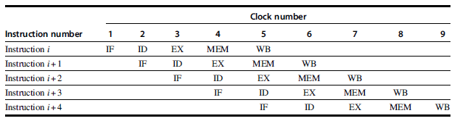
RISC五级流水线
一个简单的RISC五级流水线包括以下步骤：
1、取指令周期(IF)
2、指令译码/读寄存器周期(ID)
3、执行/有效地址周期(EX)
4、访问存储器(MEM)
5、写回周期(WB)

Slide 5
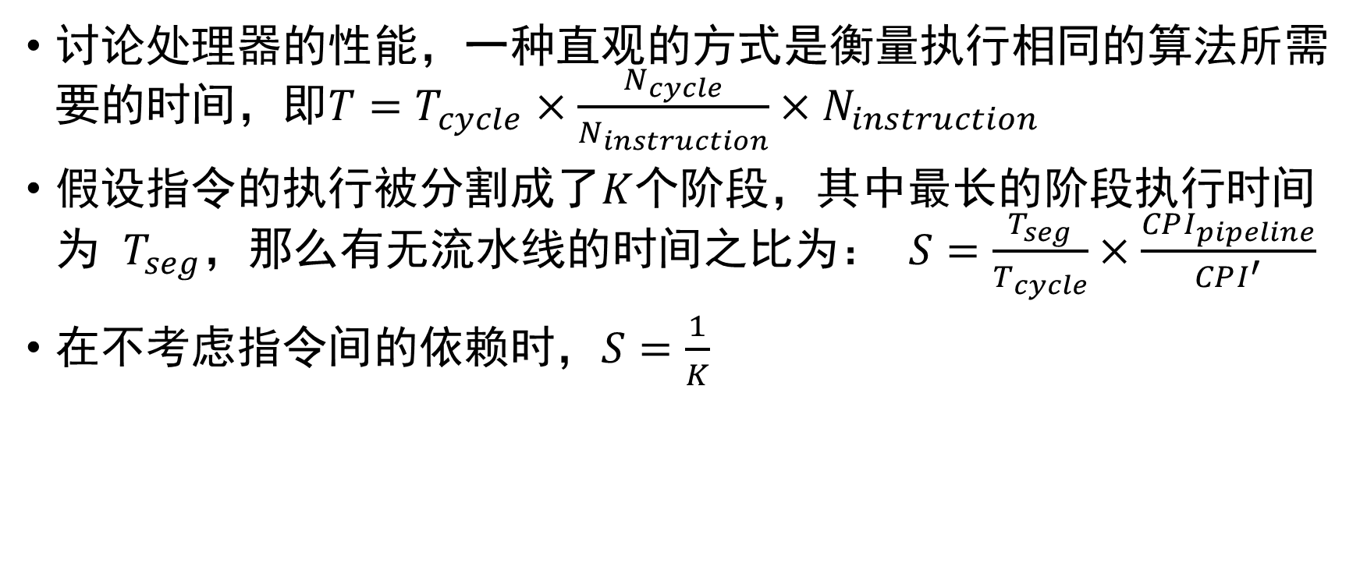
流水线带来的性能提升
讨论处理器的性能，一种直观的方式是衡量执行相同的算法所需要的时间，即$T=T_{cycle}×\frac{N_{cycle}}{N_{instruction}}×N_{instruction}$
假设指令的执行被分割成了$K$个阶段，其中最长的阶段执行时间为 $T_{seg}$，那么有无流水线的时间之比为： $S=\frac{T_{seg}}{T_{cycle}}×\frac{CPI_{pipeline}}{CPI^{′}}$
在不考虑指令间的依赖时，$S=\frac{1}{K}$

Slide 6
流水线的冲突
实际流水线中存在冲突，会阻止指令流中的下一条指令在其自己的指定时钟周期内执行。冲突降低了流水化所能获得的加速比。共有以下三类冲突：
结构冲突。由于硬件资源不足而导致的流水线暂停的现象。例如由于下一级的指令在流水线中停顿而导致本条指令不能进入下一个阶段。
控制冲突。是由于跳转指令不能立刻确定下一条指令的去向而导致的流水线暂停的现象。
数据冲突。又称为寄存器命名冲突，是由于寄存器操作数之间存在依赖关系，而流水线必须在依赖的寄存器的数据可用后才能继续执行的情况。

Slide 7
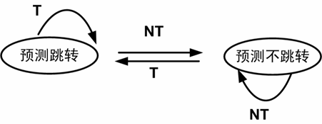
分支预测
流水线可以通过预测分支的行为方式来降低分支的性能损失。
分支预测分为静态预测和动态预测。静态预测根据编译器或操作码等做出判断，往往用来预测没有历史信息的分支（例如Not Taken）；动态预测则根据分支的历史信息做出判断。
1bit预测器（last-outcome prediction）就是一个简单的动态分支预测器，记录每个分支转移最近一次是否成立，并使用PC的一部分(low-order bits）来索引。

Slide 8
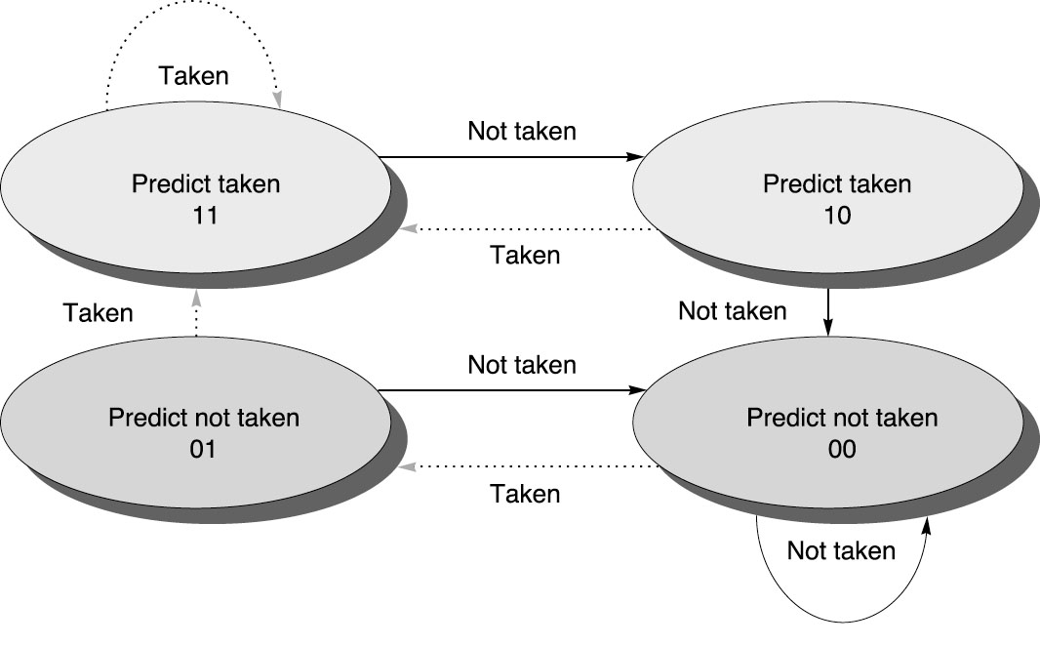
2bit分支预测器
更好地支持频繁跳转的情况
右图是一个简单的2bit分支预测器。一种预测必须失败两次才会被改变。

Slide 9
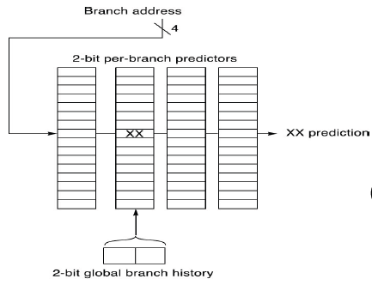
采用GHR的两级预测器（全局预测器）
不同分支之间具有相关性，为了利用这种相关性，可以采用GHR（全局历史寄存器）来记录最近的分支跳转信息。
右图是一个（2,2）两级预测器，第一级是一个2bit的GHR，第二级是一个2bit预测器。利用GHR和PC共同索引2bit预测器。利用了分支指令执行的全局历史信息。

Slide 10
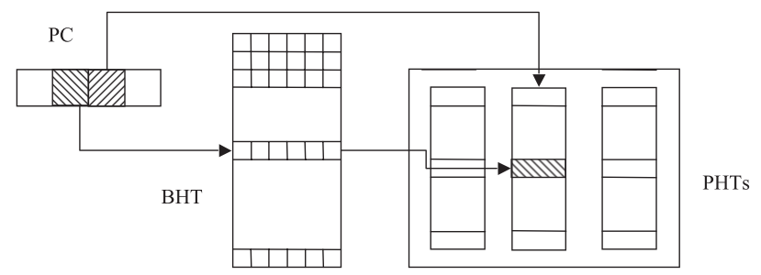
采用BHT的两级预测器（局部预测器）
为了实现更高的预测准确率，还可以采用一个BHT（分支历史表）记录每个分支局部的分支跳转历史信息。
BHT和1bit或2bit预测器构成两级预测器。

Slide 11
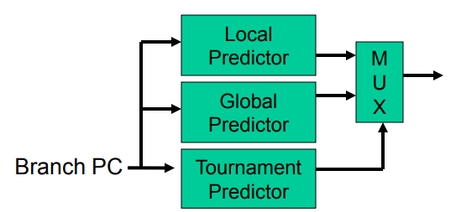
Tournament 预测器
Tournament 预测器结合了全局分支预测器和局部分支预测器。利用一个2bit计数器实现两种预测器的选择（跟前面的2bit预测器相似）。

Slide 12
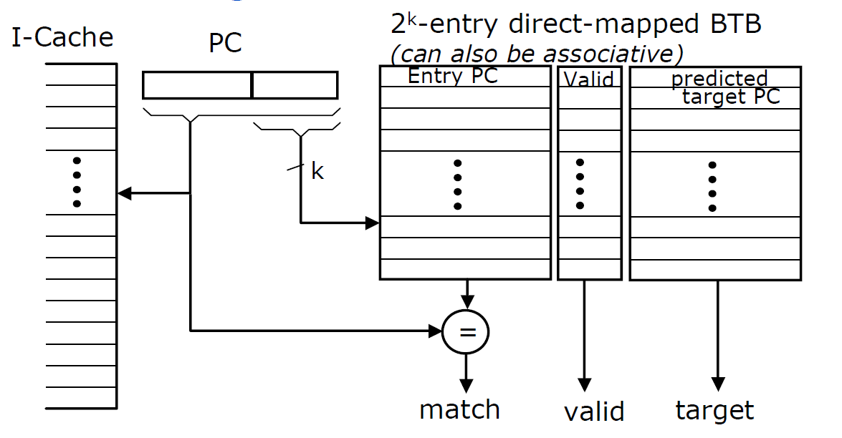
BTB
前面介绍的一些分支预测器都只预测了转移方向，必须等转移地址计算出来才能取分支路径上的指令。这对于深流水线结构，有不小的效率损失。
BTB（分支目标缓存）不仅存储了分支是否跳转的信息还存储了跳转的目标地址。

Slide 13
BTB与BHT相互结合
由于PC的存储成本很高，BTB中只能存储有限的分支。而BHT成本较低，如果增加深度可以提高其预测精度。可以采用有限容量的BTB，再辅以BHT捕捉BTB遗漏的分支转移。

Slide 14
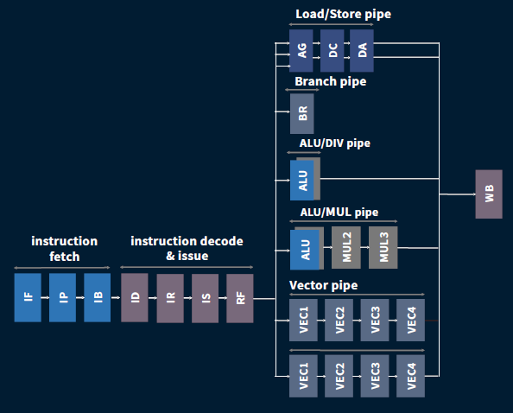
C910的流水线
C910拥有可配置的 9-12 级流水线，以9级流水线为例，流水线各阶段分别为：
指令获取、指令封装、指令缓存、指令译码、指令重命名、指令发射、访问寄存器堆、指令执行、指令回写
C910流水线采用3发射、8执行的深度乱序执行架构。

Slide 15
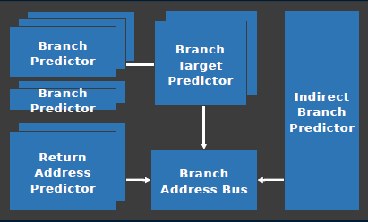
C910的分支预测
C910采用了混合的分支预测技术，主要包括：
分支历史表
分支跳转目标预测器
间接分支预测器
快速跳转目标预测器
返回地址预测器

Slide 16
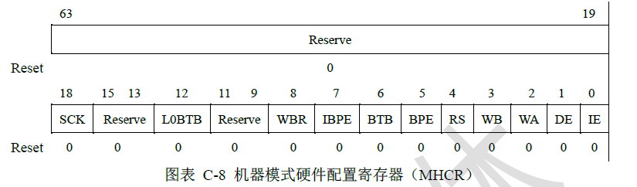
C910对流水线的配置
C910可以通过配置控制状态寄存器（CSR）来实现调整Pipeline参数，本实验中主要通过设置机器模式硬件配置寄存器（MHCR）来实现不同分支预测的配置。MHCR各有效位如下图所示。

Slide 17
机器模式硬件配置寄存器（MHCR）
RS-地址返回栈设置位：
当RS=0时，返回栈关闭。
当RS=1时，返回栈开启。
BPE-允许预测跳转设置位：
当BPE=0时，预测跳转关闭。
当BPE=1时，预测跳转开启。
BTB-分支目标预测使能位：
当BTB=0时，分支目标预测关闭。
当BTB=1时，分支目标预测开启。
IBPE-间接分支跳转预测跳转使能位：
当IBPE=0时，间接分支跳转预测关闭。
当IBPE=1时，间接分支跳转预测开启。
L0BTB-第一级分支目标预测使能位：
当L0BTB=0时，第一级分支目标预测关闭。
当L0BTB=1时，第一级分支目标预测开启。

Slide 18
实验步骤
1、在lib/clib目录下的crt0.s启动文件中，对MHCR寄存器进行设置，选择对应的分支预测配置。
2、在选择的分支预测配置情况下，仿真dhrystone和coremark。
分别统计dhrystone和coremark两种benchmark在不同分支预测配置下的测试结果，最终汇总成两张表格。（表格见实验文档）
3、对不同配置下的测试结果进行比较，分析原因。

